Slide 1
HIT
Project Report
语音顶会 ICASSP 2022 成果分享：基于时频感知域模型的单通道语音增强算法
Respondent: 刘天瑞

Slide 2
CONTENTS
01 . Background
04 . Conclusion
02 . Methods
03 . Results

Slide 3
PART 01
Background

Slide 4
Background and significant
语音增强算法旨在去除语音信号中的背景噪声等多余信号成分，它是许多语音处理应用的基本组件，例如在线视频会议与通话，智能短视频剪辑，实时视频直播，社交娱乐与在线教育等。

Slide 5
Current Studies
摘要里已经表明，目前大多数关于语音增强的监督学习算法的研究中，通常没有在建模的过程中明确考虑时频域（T-F）表示中语音的能量分布，而其对于准确预测掩码或频谱至关重要。而该论文提出了一个简单而有效的T-F注意力（TFA）模块，使得在建模过程中可以显式引入对语音分布特性的先验思考。 为了验证我们提出的TFA模块的有效性，我们使用残差时序卷积神经网络（ResTCN）作为基础模型，并使用语音增强领域中两个常用的训练目标IRM（The ideal ratio mask）和PSM（The phase-sensitive mask）分别进行了探索实验。我们的实验结果表明，应用所提的TFA模块可以在几乎不额外增加参数量的情况下显著提高常用的五个客观评估指标，且ResTCN+TFA模型始终以较大的优势优于其他baseline模型。

Slide 6

PART 02
Methods

Slide 7
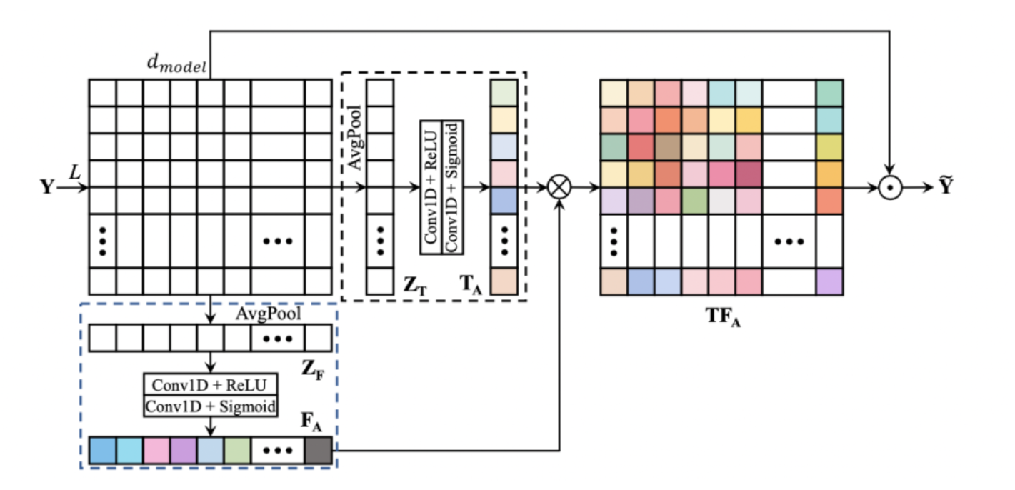
Methods
方法解析：图中展示了所提TFA模块的网络结构，其中TA和FA模块分别以黑色和蓝色虚线框标识。AvgPool和Conv1D分别为 average pooling和1-D convolution operation的缩写。⊗ 和 ⊙ 分别表示矩阵乘法和元素级乘法。

Slide 8
PART 03
Results

Slide 9





3.1 T-F Attention Module
TFA 模块以变换后的时频表示 为输入，利用两个独立的分支来分别进行 1-D time-frame attention map 和1-D frequency-dimension attention map 的生成，然后将其融合为最终需要的2-D T-F attention map ，最终的结果可以重写为： 。

Slide 10
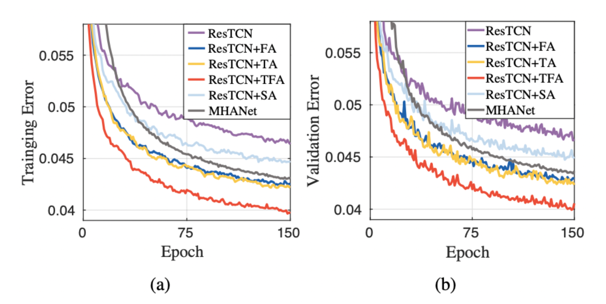
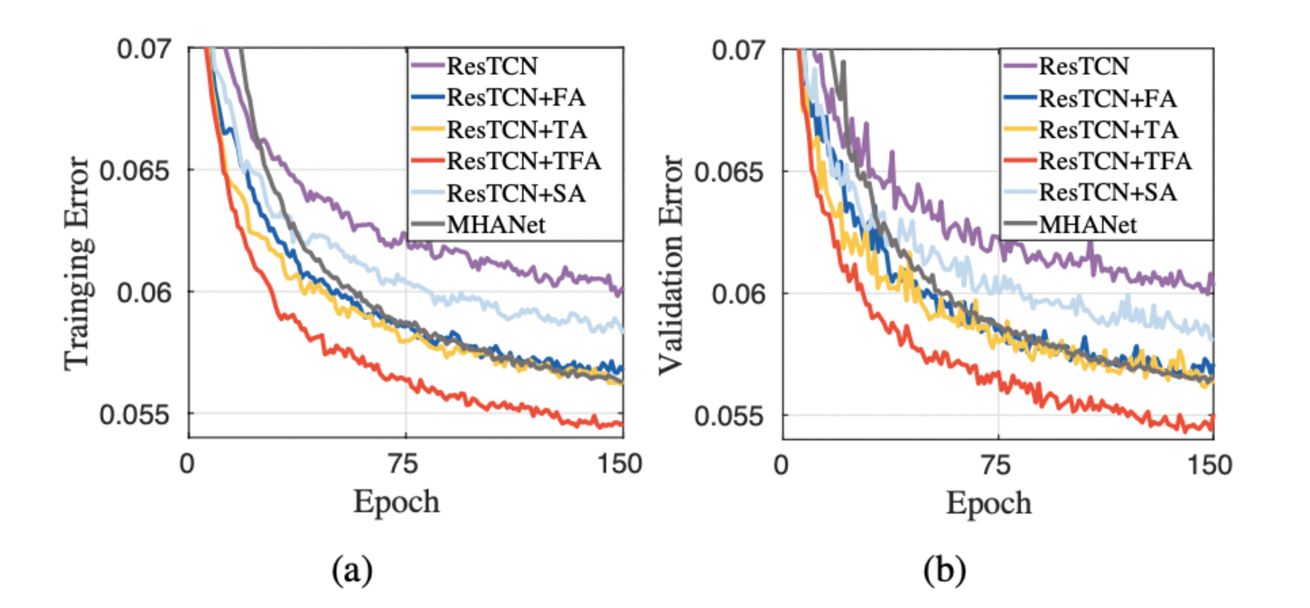
3.2 Experiment Result——训练误差曲线
下列各图显示了每个模型在150 epoch训练中产生的训练和验证集误差曲线。可以看出，与ResTCN相比，使用了所提出的TFA（ResTCN+TFA）的ResTCN产生的训练和验证集误差显著降低，这证实了TFA模块的有效性。同时，与ResTCN+SA和MHANet相比，ResTCN+TFA实现了最低的训练和验证集误差，并显示出明显的优势。在三个baseline模型中，MHANet表现最好，ResTCN+SA优于ResTCN。此外，ResTCN、ResTCN+FA和ResTCN+TA之间的比较证明了TA和FA模块的功效。

Slide 11
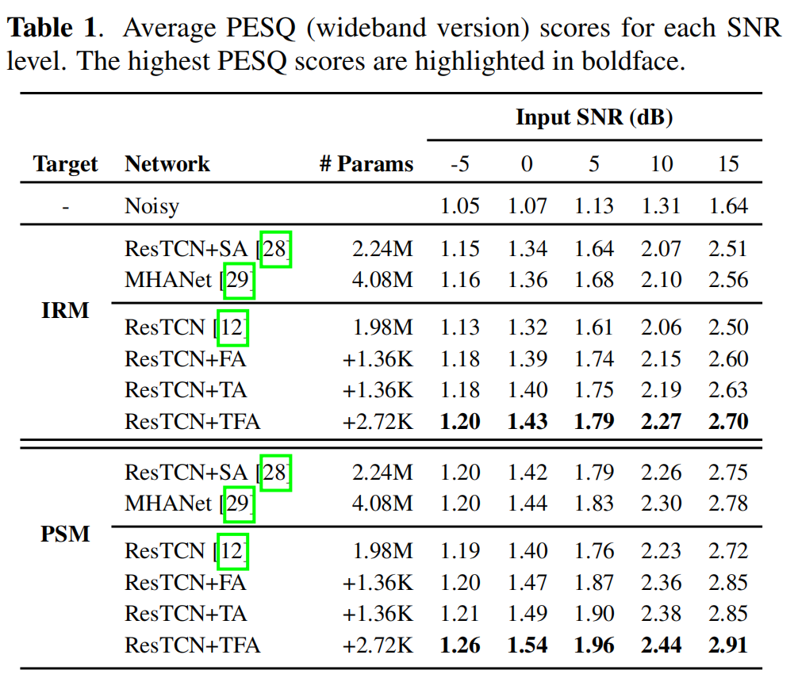
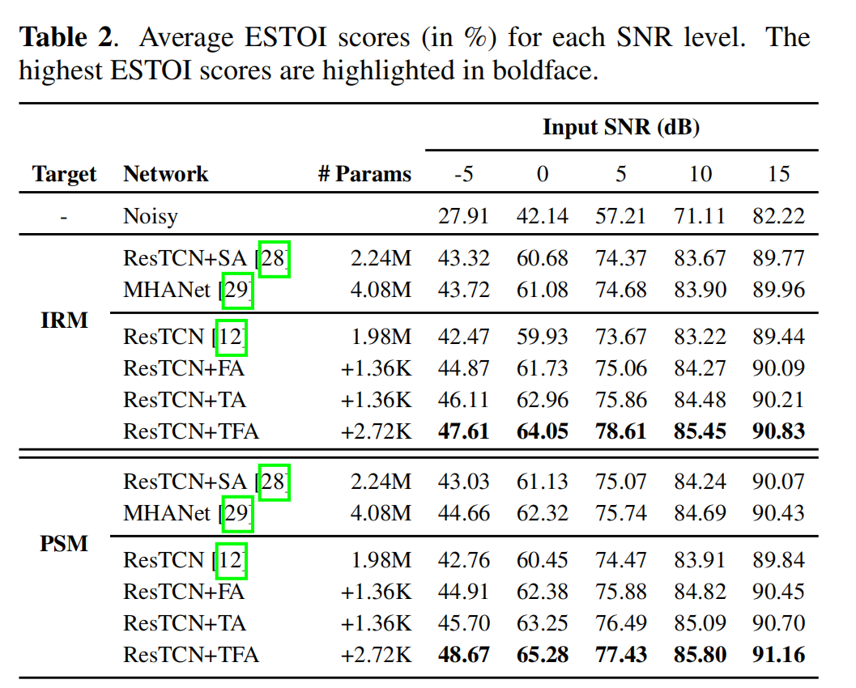
3.2 Experiment Result——语音增强客观指标评估
使用了五个指标用于对增强性能的评估，包括 wideband perceptual evaluation of speech quality (PESQ), extended short-time objective intelligibility (ESTOI), 以及三个综合指标, mean opinion score (MOS) predictors of the signal distortion (CSIG), background-noise intrusiveness (CBAK), overall signal quality (COVL)。
表1和表2分别显示了每个信噪比等级下（含四个噪声源）的平均PESQ和ESTOI分数。评估结果表明，本篇论文所提出的ResTCN+TFA在IRM和PSM上的PESQ和ESTOI方面始终比ResTCN取得显著改进，且参数增量可以忽略不计，这证明了TFA模块的有效性。具体而言，在5dB条件下，IRM训练目标下的ResTCN+TFA相比baseline ResTCN来说，在PESQ指标上提高了0.18，在ESTOI指标上提高了4.94%。与MHANet和ResTCN+SA相比，ResTCN+TFA 在所有情况下都表现最好，并且表现出明显的性能优势。在三个baseline模型中，整体看下来效果排名是MHANet> ResTCN+SA>ResTCN。同时，ResTCN+FA和ResTCN+TA相比ResTCN也有了可观的改进，这进一步证实了FA和 TA模块的有效性。
Notes:
因为夹持器整体由硅胶做成，采用向模具中浇筑硅胶的方式制成。

Slide 12
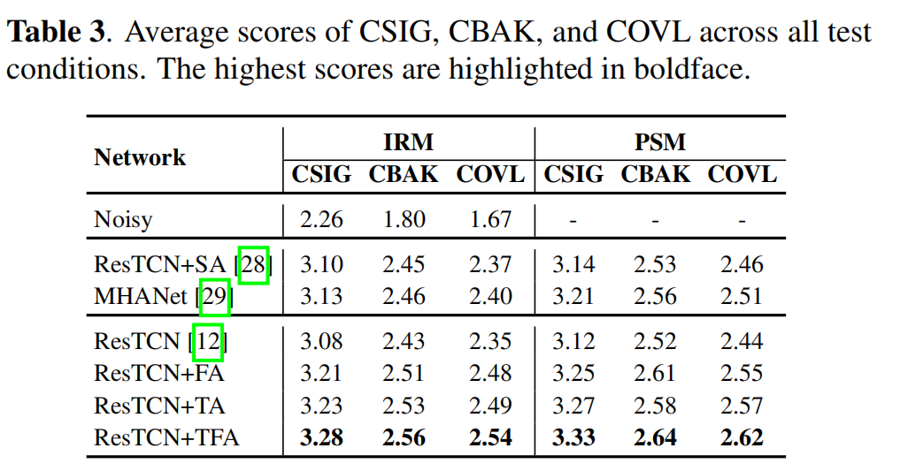
3.2 Experiment Result——语音增强客观指标评估
表3列出了所有测试条件下的平均CSIG、CBAK和 COVL分数。与在表1和表2中观察到的趋势一致，所提的 ResTCN+TFA在三个指标上显著优于ResTCN，并且在所有模型中表现最好。具体而言，与ResTCN相比，PSM训练目标下ResTCN+TFA的CSIG提高了0.21，CBAK提高了 0.12，COVL提高了0.18。
Notes:
因为夹持器整体由硅胶做成，采用向模具中浇筑硅胶的方式制成。

Slide 13
PART 04
Conclusion

Slide 14
Conclusion
该论文主要提出了融合语音分布特性的 T-F attention (TFA) 模块，可以在几乎不额外增加参数量的情况下显著提高语音增强的客观指标。

Slide 15
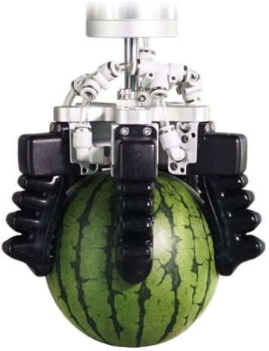
HIT
Thank you

